Slide 1
Fireman problem
Szymon Jędras, Jakub Kopystiański – Algorytmy Ewolucyjne

Slide 2
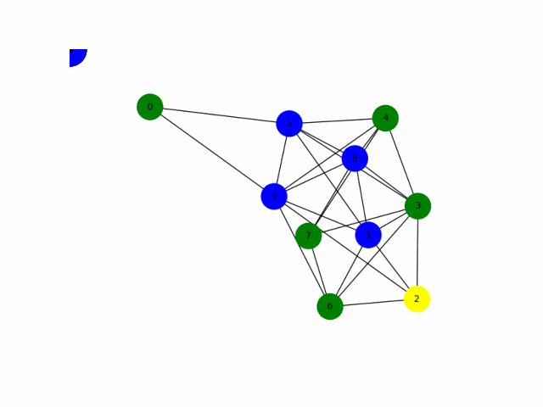
Wersja prosta problemu
Dany mamy graf oraz wierzchołki w których zaczynają się pożary. Dysponujemy N ekipami strażackimi. Rozwiązanie polega na wskazaniu ustawienia ekip na mapie.

Slide 3
Wersja ciekawsza problemu
Co każdą rundę pożaru dostępnych jest nowych k strażaków gdzie k to liczba początkowych ognisk pożaru.

Slide 4
Definicja problemu
Graf
Źródła pożarów
Liczba ekip – (tylko dla wersji prostej)

Slide 5
Genotyp
Wersja prosta
Wersja ciekawa
Genotypem jest lista wartości boolowskich długości równej liczbie wierzchołków w grafie.
#True == #strażaków
Nie można ustawiać strażaka w pożarze
Genotyp to permutacja n-elementowa (n – ilość wierzchołków w grafie)

Slide 6
Przestrzeń przeszukiwań
Wersja prosta
Wersja ciekawa
Przestrzeń poszukiwań – wszystkie możliwe ustawienia strażaków – n po k – gdzie n to #wierzchołków a k to #strażaków
Permutacje wierzchołków grafu – n!

Slide 7
Funkcja celu
Wersja prosta
Wersja ciekawa
Minimalizujemy # spalonych wierzchołków
Pomocniczo używamy innych funkcji celu → szczegółowy opis na następnych slajdach

Slide 8
Analizowane dane
Wszystkie problemy zostały stworzone za pomocą autorskich skryptów opartych na dokumentacji nx: https://networkx.org/documentation/stable/reference/generators.html
Szczegółowe opisy każdego problemu zostaną podane później, wraz z wynikami wywołań algorytmów.
Użyte grafy:
Zwykły (prawie planarny)
Graf z mostami
Barabasi Albert
Circular Ladder
Tree
Barbell
Turan
3D Grid

Slide 9
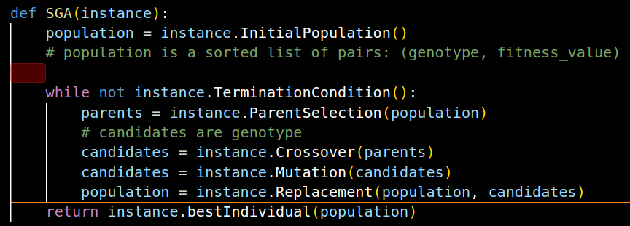
Użyte Algorytmy – wersja prosta
Inicjowanie Populacji:
Podstawowy (losowe wierzchołki)
Losowy wierzchołek i ścieżka
Losowy wierzchołek i obręb
Wybór rodziców:
Podstawowy (losowy)
Rankingowy
Ewaluacja:
Podstawowa (Liczba spalonych)
Efektywni i Bezużyteczni strażacy
Liczba rund
Mieszany
Postęp Ognia
Krzyżowanie:
Podstawowe (2 losowe punkty cięcia)
Naprawianie:
Podstawowe (dodanie/usunięcie losowych strażaków)
Mutacje:
Brak
Podstawowa (usunięcie losowego strażaka I wstawienie losowego)
Sąsiedzki (przesunięcie strażaka na sąsiednie pole)
Mieszany

Slide 10
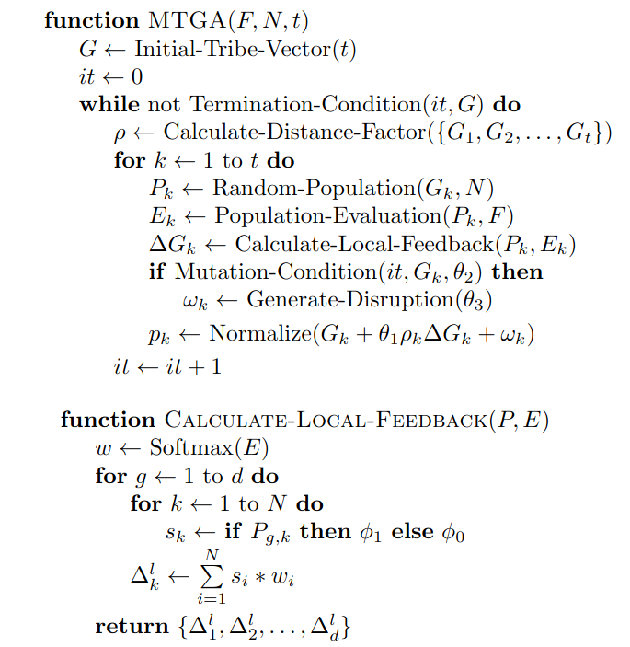
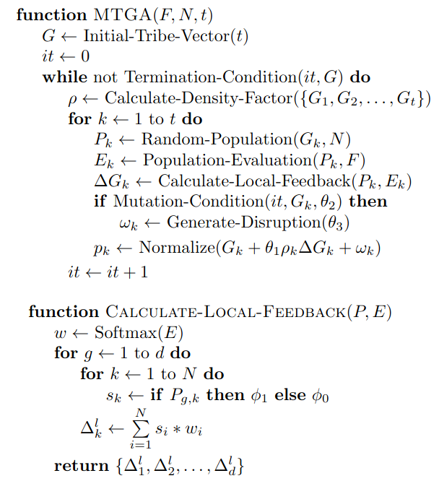
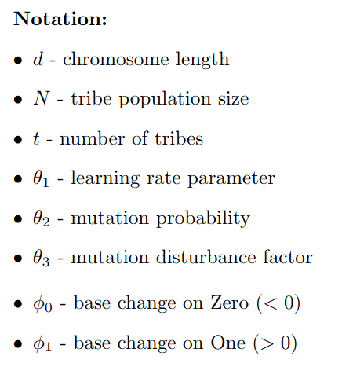
Użyte Algorytmy – wersja probabilistyczna
MTGA
Genotyp → Rozkład prawdopodobieństwa
generujący rozstawienie strażaków.

Slide 11
Użyte Algorytmy – wersja ciekawa
SGA

Slide 12
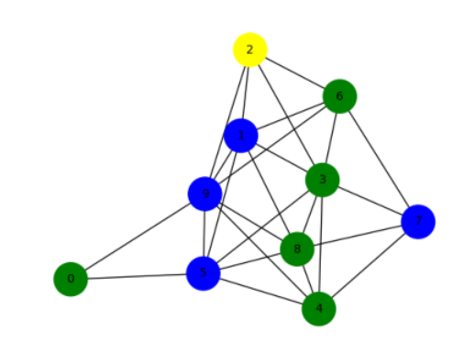
Problem 1
1 ognisko, 4-ch strażaków, należy obstawić sąsiadów ogniska. Moc omegi = 9*8*7*6

Slide 13
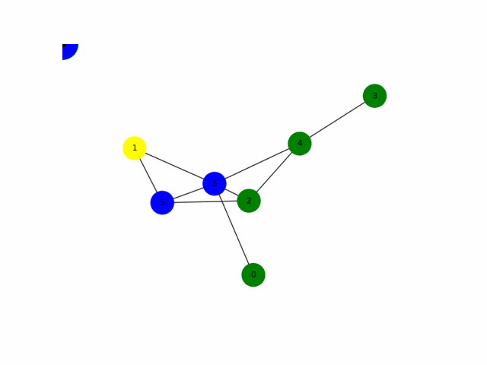
P2

Slide 14
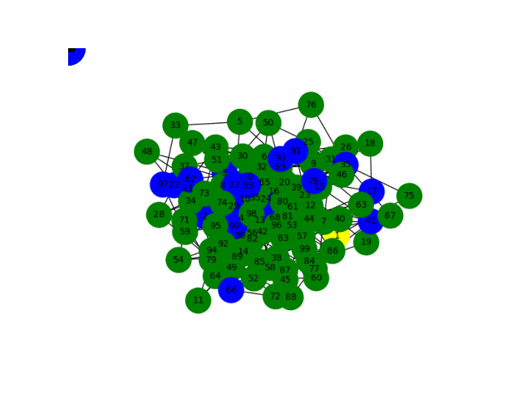
P3
Ok 100 wierzchołków
1 pożar
18 strażaków wystarcza do opanowania pożaru

Slide 15
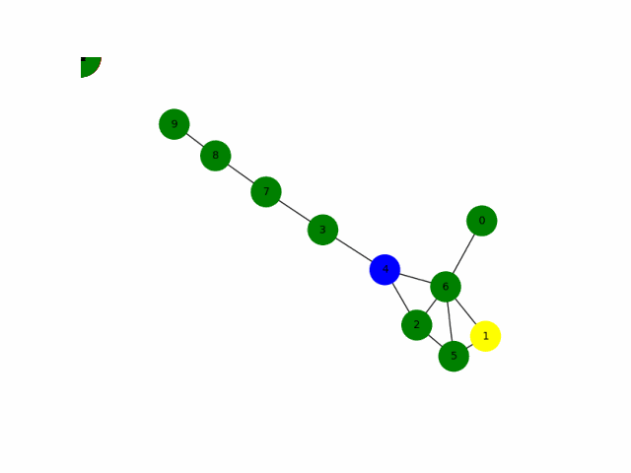
P4
Jeden strażak zdolny ochronić ścieżkę

Slide 16
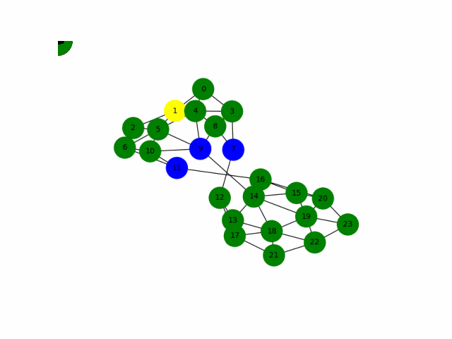
P5
Graf z 3-ma mostami.
W notebooku porównianie mutatorów: noMutator, basic, neighbour oraz mixed.
Subiektywnie najlepiej wypada basic i mixed ponieważ są najbardziej losowe i pomagają wyjść z niekorzystnej strefy.

Slide 17
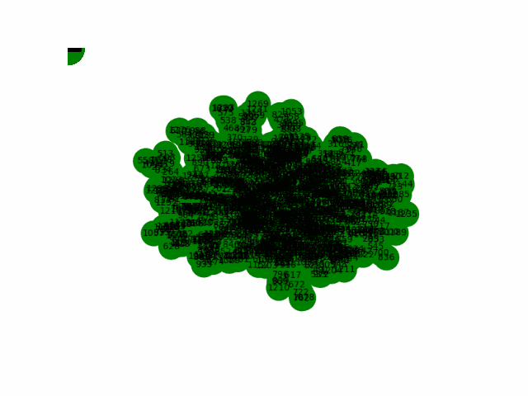
P6
Rozszerzony p5 (1300 wierzchołków, ale nadal 3 mosty)

Slide 18
P7

Slide 19
P8

Slide 20
P9

Slide 21
P10

Slide 22
P11

Slide 23
P12

